Slide 1
实验内容及要求
数字视频技术及应用
邵欣欣

Slide 2
实验安排
0 | 环境配置 | 第11周一下午（6~7节课）
1 | 实验一 关键帧提取与分割 | 第12周周一下午（6~9节课）
2 | 实验二 运动目标检测 | 第13周周一下午（6~9节课）
3 | 实验三 视频增强与播放控制 | 第15周周一下午（6~9节课）

Slide 3
实验基本要求
按时参加实验课，实验课会有签到
独立认真完成实验任务，不可抄袭他人的源代码
请认真撰写实验报告，详细分析实验结果及问题
实验课内容要验机检查实验结果，并抽查源码，推荐使用自己的笔记本，也可以在机房计算机验机或上传运行程序

Slide 4
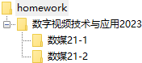
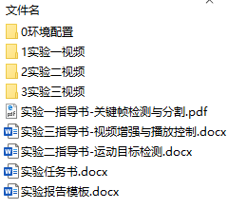
实验基本要求
实验报告上传要求：
三次实验课结束后将实验报告及源代码打包上传至FTP（ftp://211.71.149.149/Liu_Wenping /homework/数字视频技术与应用2023/）对应的班级目录下。
实验报告分别以“学号+姓名+实验一/二/三”命名。并添加相应实验源码.h头文件和.cpp源文件，每个实验单独一个文件夹，不要添加视频。三个实验一起打包压缩上传，压缩包名为学号+姓名，尽量保证最终上传文件大小在30MB以内。
实验相关材料放在【ftp://211.71.149.149/ Liu_Wenping/teachingplan/数字视频技术及应用2023/实验相关】下。包括实验任务书，实验指导书，实验报告模板，实验视频素材等。

Slide 5
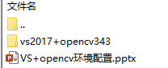
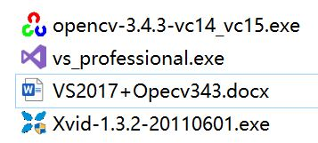
0.实验环境配置
内容：搭建VS+OpenCV开发环境，显示一张图片即可
实验课上检查完成情况，不需要提交实验报告
【ftp://211.71.149.149/Liu_Wenping/teaching%20plan/数字视频技术与应用2023/实验相关/0环境配置】下载文件完成实验环境配置
参考“VS+opencv环境配置.pptx”完成环境配置。
上机地点：学研机房-计算中心0
上机时间：第11周一下午（6~7节课）

Slide 6
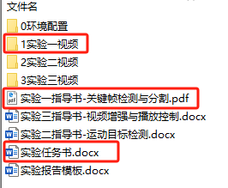
1.实验一：关键帧提取与分割
内容：提取视频关键帧（镜头的第一帧为关键帧），然后分别利用分水岭算法和阈值分割算法对关键帧进行图像分割，其中，至少任选两种不同的阈值分割算法进行实验。
【 ftp://211.71.149.149/Liu_Wenping/teaching%20plan//数字视频技术与应用2023/实验相关】下载实验一指导书，实验任务书及实验一视频素材
上机地点：学研机房-计算中心3
上机时间：第12周周一下午（6~9节课）

Slide 7
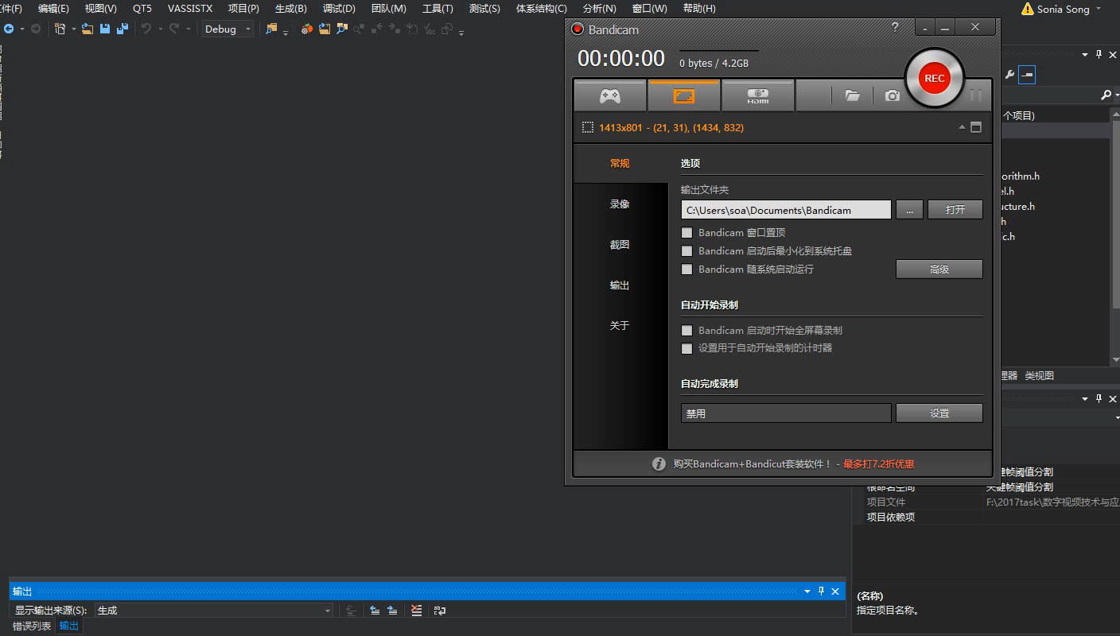
1.实验一：关键帧提取与分割

Slide 8
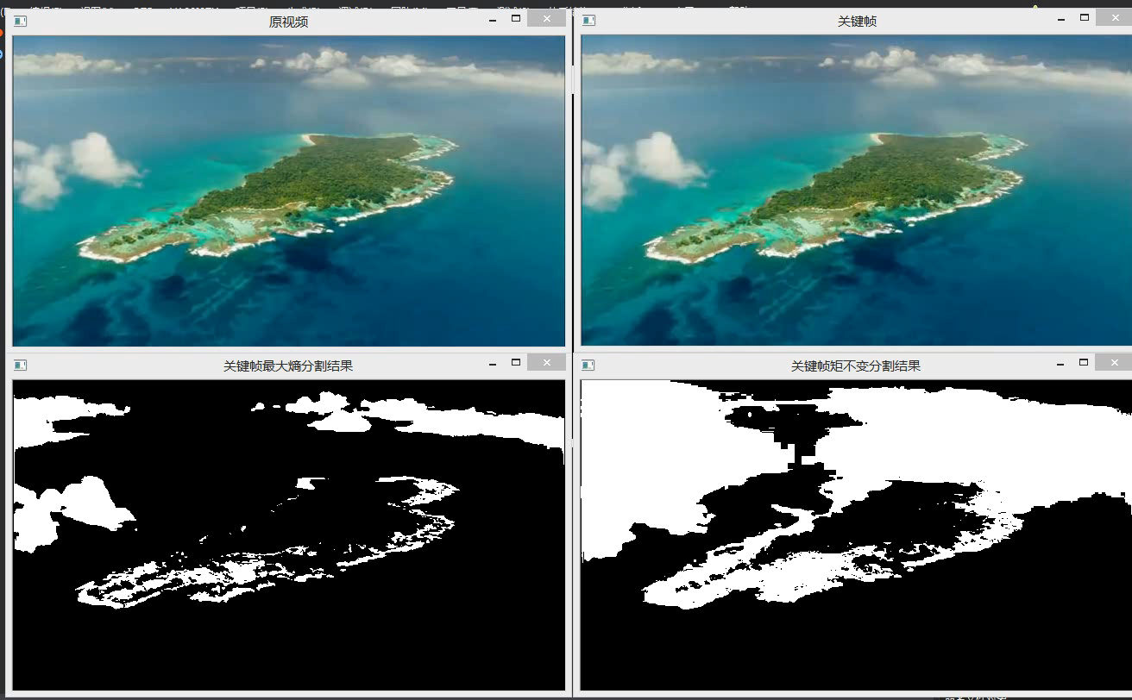
1.实验一：关键帧提取与分割
Notes:
最大熵法阈值分割 矩不变阈值分割

Slide 9
实验一评分标准：
1. 是否准确获取视频关键帧
2. 图像分割算法的实现方法，根据实现的分割算法种类数进行评分，尽量不使用opencv库函数自带分割方法，尽量自己实现分割方法的代码编写

Slide 10
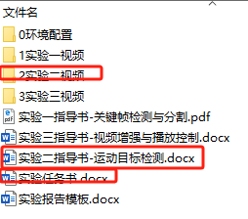
2.实验二：运动目标检测
内容：任选一种方法（背景减法、帧差法等）编程实现视频中运动目标检测，并分析实验结果。
【 ftp://211.71.149.149/Liu_Wenping/teaching%20plan/数字视频技术与应用2023/实验相关】下载实验二指导书，实验任务书及实验二视频素材
上机地点：学研机房-计算中心3
上机时间：第13周周一下午（6~9节课）

Slide 11
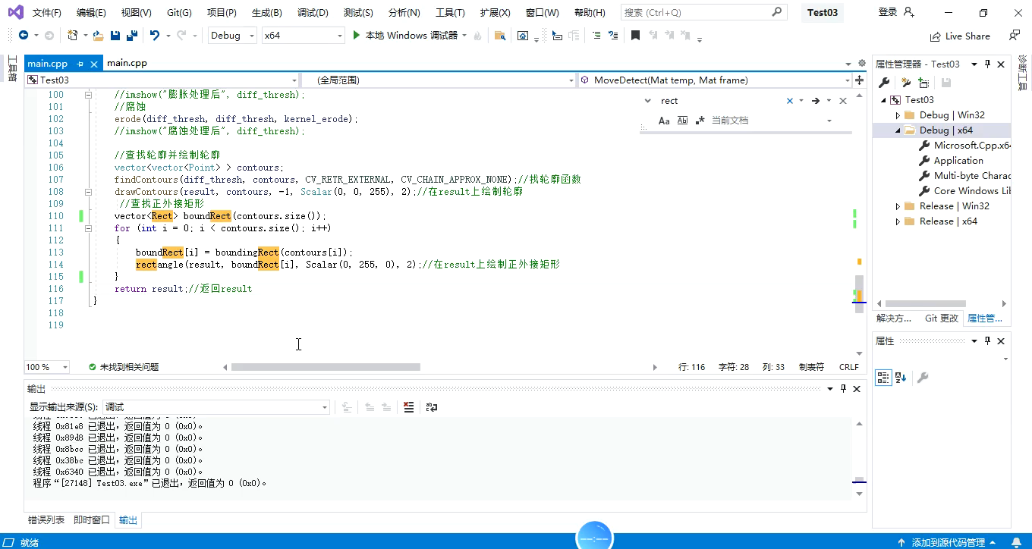
2.实验二：运动目标检测

Slide 12
实验二评分标准
1. 目标检测结果的准确性。
2. 二值图像的准确性。
3. 待检测目标标注的准确性（方框和轮廓都需要有）。
4. 实现运动目标检测方法的种类数。

Slide 13
3.实验三：视频增强及播放控制
内容：在VS+OpenCV开发环境下，编程实现一个简易的视频播放器， 包含以下功能：
控制视频的播放与暂停；
控制视频播放进度；
可调节当前视频的对比度与亮度
可对视频进行增强 (如直方图均衡化)
可对视频在HSI模型上通过色度进行色彩增强处理。
可对视频进行滤波(任意实现一种滤波器，多做加分)
【 ftp://211.71.149.149/Liu_Wenping/teaching%20plan/数字视频技术与应用2023/实验相关】
下载实验三指导书，实验任务书及实验三视频素材
上机地点：学研机房-计算中心3
上机时间：第15周周一下午（6~9节课）

Slide 14
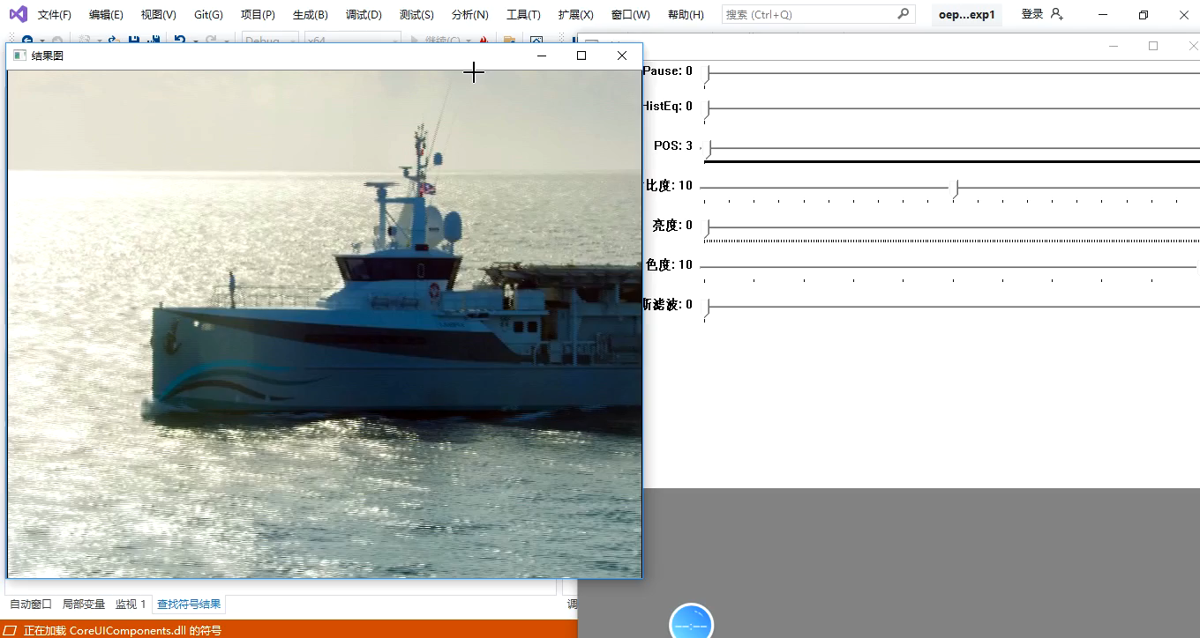
2.实验三：视频增强及播放控制

Slide 15
实验三评分标准
1. 视频增强方法的实现种类数，可以尝试自己编写，不使用OpenCV自带库函数。
2. 视频滤波方法的实现种类数，可以尝试自己编写，不使用OpenCV自带库函数。

Slide 16
THANKS

